Slide 1
Takrorlash operatorlari
Takrorlash operatorlarida takrorlash sharti true qiymatga teng bo’lganida dasturning ma’lum bir qismidagi operatorlar takror ravishda bajariladi,
Bu jarayon takrorlash sharti false qiymatga teng bo’lguncha davom etadi

Slide 2
Continue
continue operatori o’zi joylashgan takrorlash operatorining bajarilishini bir qadamga chetlab o’tadi, ya’ni bajarilishda o’zi uchragan joydan takrorlash tanasining oxirigacha bo’lgan operatorlarni bajarilmasligini ta’minlaydi.

Slide 3
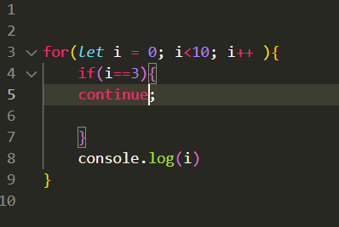


Slide 4
Break
break operatori o’zi joylashgan takrorlash operatorining bajarilishini to’xtatadi.

Slide 5
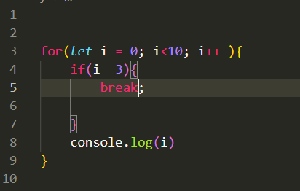


Slide 6
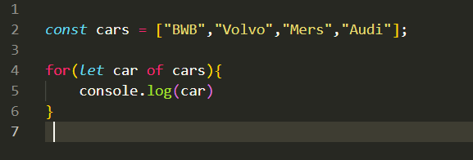

for of ➔ bu arreyni ichidagi elemantni olib beradii

Slide 7
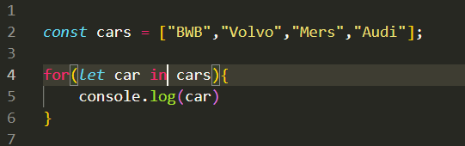

for in ➔ bu arreyni ichidagi elemantni indexini olib beradi

Slide 8
E`tiboringiz uchun rahmat!

